Slide 1
Муниципальное образовательное учреждение «Гимназия 11 Дзержинского района города Волгограда» Презентация на тему: «Я живу на улице героя» Проспект им. Маршала Советского Союза Г.К. Жукова
Автор: ученица 5 «Б» класса Тамазова Светлана

Slide 2
- легендарный советский полководец, маршал Советского Союза, который был одной из ключевых фигур Красной армии во время Великой Отечественной войны и впоследствии получил в народе прозвище Маршал Победы.
Георгий Константинович Жуков
Биография Георгия Константиновича Жукова берет начало еще в конце XIX века. Он родился в деревушке Стрелковка, что в Калужской губернии. Георгий выходец из простой крестьянской семьи, поэтому образование получил только начальное – три класса церковно-приходской школы, которые окончил с отличием. Затем мальчика отправили в Москву, где он стал подмастерьем в небольшой скорняжной мастерской. К 13 годам он стал отличным мастером, но тяга к учебе не дала Жукову покоя, и подросток поступил на вечерние общеобразовательные курсы и получил аттестат зрелости.
Когда началась Первая мировая война, Георгия призвали в имперскую армию и отправили в кавалерийский полк. Любопытно, что благодаря образованию он мог пойти в школу прапорщиков и стать сразу же офицером, но постеснялся в 19-летнем возрасте командовать опытными солдатами, поэтому отказался. Как сказал маршал Жуков впоследствии – это была счастливая мысль, иначе после революции ему пришлось бы эмигрировать. Участвуя в боевых действиях, молодой кавалерист был ранен, частично потерял слух, но совершил ряд подвигов, в том числе захватил в одиночку немецкого офицера. За это будущий полководец был награжден Георгиевским крестом.

Slide 3
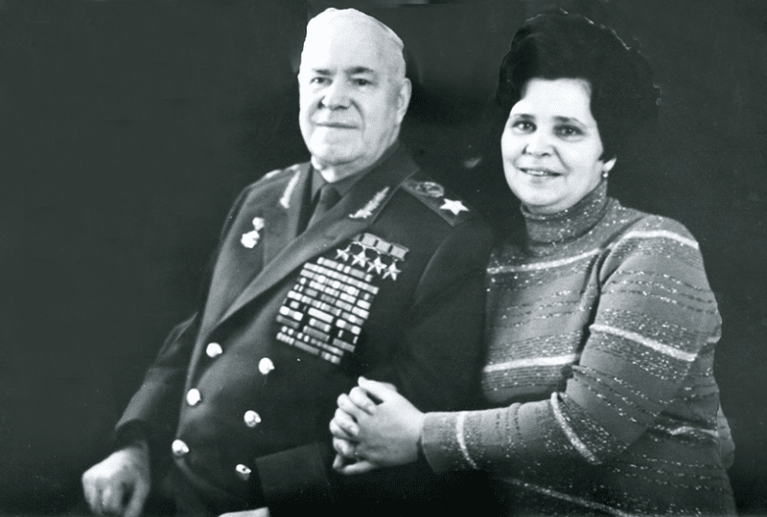
Жуков Георгий Константинович в законном браке состоял два раза. Дольше всего с Александрой Зуйковой, матерью его дочерей Эллы и Эры.
Дочери Георгия Жукова получили отличное образование. Маргарита окончила юридический и экономический факультет МГУ, более 40 лет преподавала политэкономию в различных столичных вузах. Она является основательницей общественного фонда «Маршал Жуков». Эра и Элла закончили МГИМО. Старшая из них была сотрудницей Института государства и права Российской академии наук, а младшая стала журналистом. А Мария Георгиевна написала и издала широко известную книгу «Маршал Жуков — мой отец».

Slide 4
Звание Маршала Советского Союза Георгию Константиновичу Жукову было присвоено в начале 1943 года. Он стал первым офицером, удостоенным этого звания с начала войны. Как маршал он принимал капитуляцию Фашистской Германии, а также принимал в 1945 году главные Парады Победы в Москве на Красной площади и в Берлине у Бранденбургских ворот.
Накануне Великой Отечественной войны Политбюро назначило Георгия Константиновича начальником Генерального штаба. Первым делом Жуков потребовал привести всю армию в боевую готовность, так как предвидел нападение Фашистской Германии, но не во всех своих идеях смог убедить Вождя, о чем после войны неоднократно публично сожалел.
Из боевых действий во время Второй мировой войны стоит особенно выделить бои на Западном фронте и командование прорывом блокады Ленинграда. Полководец Георгий Жуков приказал расстреливать всех, кто бросит оружие, из-за чего имел в дальнейшем славу жестокого военачальника, однако его действия приносили успехи. Также Жуков курировал войска в битве на Курской дуге и идеально провел наступательную операцию «Багратион».

Slide 5
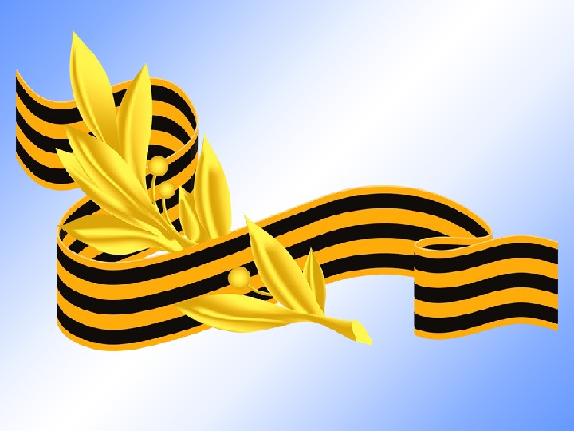
В 1949 году Жуков Г.К. получил свой третий орден Красного Знамени. В 1956-м, на 60-летний юбилей, ему было присвоено четвёртое звание Героя Советского Союза, с вручением Золотой Звезды и ордена Ленина. В 1968 году его внушительная «коллекция» наград пополнилась орденом Октябрьской Революции. Последним советским орденом, которым наградили Жукова, стал его шестой по счёту орден Ленина, который Маршал Победы получил в декабре 1971 года.
Награды маршала Жукова в годы Великой Отечественной
Первая половина Великой Отечественной войны стала невероятно тяжёлой и неудачной для советских войск, и свои первые боевые награды маршал Жуков получил только в 1943 году. Если не считать второго монгольского ордена «Красное знамя», врученного Георгию Константиновичу в 1942-м.
В январе 1943 года Жуков стал маршалом и первым среди полководцев СССР был награждён орденом Суворова I степени №1. Немного раньше, 22 декабря 1942-го, Георгию Константиновичу вручили медаль «За оборону Сталинграда». 27 июля 1943 года он был удостоен второго ордена Суворова I степени – за координирование действий Брянского, Центрального и Западного фронтов в битве на Курской дуге.
Также награды Жукова Георгия Константиновича Жуков пополнились медалями «За оборону Ленинграда», «За оборону Москвы», «За оборону Кавказа».

Slide 6
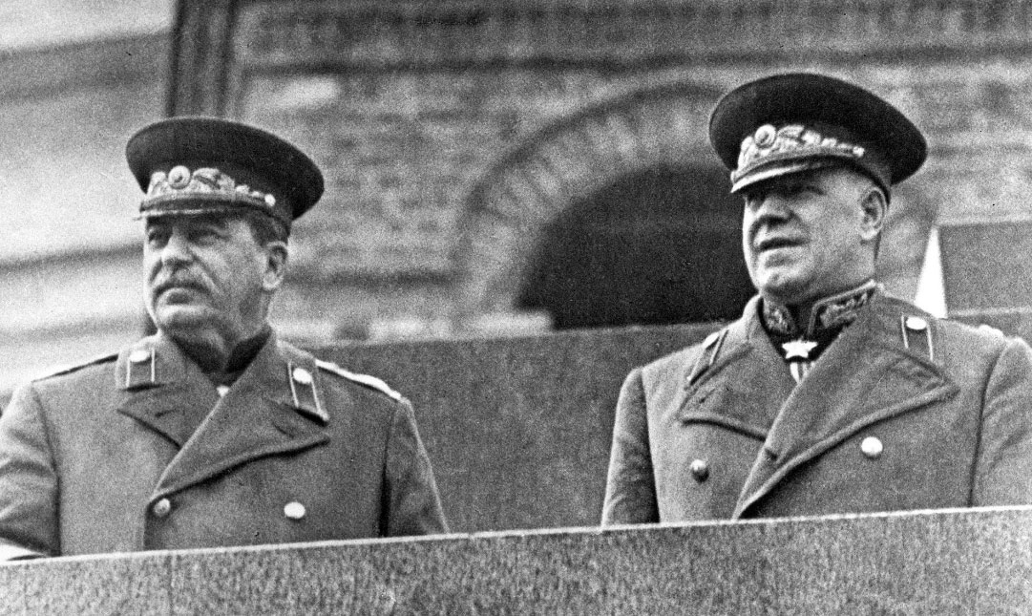
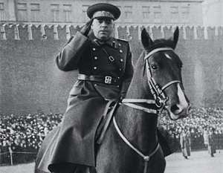
Парад войск Красной армии принимал маршал Георгий Жуков, командовал войсками маршал Константин Рокоссовский. Специально для парада из Берлина было доставлено Знамя Победы, установленное над Рейхстагом, однако его так и не вынесли. На мероприятии проводилась церемония повержения вражеских знамён и штандартов, после парада они были отправлены в Центральный музей Вооружённых Сил.
На параде победы 1945 года Георгий Жуков был главным действующим лицом и самым популярным человеком в стране.

Slide 7
Проспект имени Маршала Жукова Г.К. - одна из основных транспортных магистралей нашего города, его северо-западные ворота. Проспект представляет собой широкую просторную улицу С большим количеством скверов и палисадников. Жители города называют проспект Маршала Жукова северо-западными воротами города, проспект является одной из важнейших транспортных артерий Волгограда. Он входит в состав автодороги федерального значения Волгоград-Москва, связывает международный аэропорт с центром города. Практически на всем протяжении проезжие части проспекта разделяет широкая полоса зеленых насаждений. По проспекту проходит большое количество маршрутов общественного транспорта.
Центральная улица Дзержинского района города Волгограда, берет свое начало с пересечения с улицей Рокоссовского и заканчивается Самарским разъездом, общая протяженность проспекта – 4,2 километра.
Проспект назван в честь четырежды Героя Советского Союза, Маршала Советского Союза и Министра обороны СССР Георгия Константиновича Жукова. В ходе операции по защите Сталинграда и разгрому немецко-фашистской группировки войск под Сталинградом осуществлял непосредственное руководство военными действиями, являясь представителем Ставки Верховного Главнокомандующего на Сталинградском направлении.

Slide 8
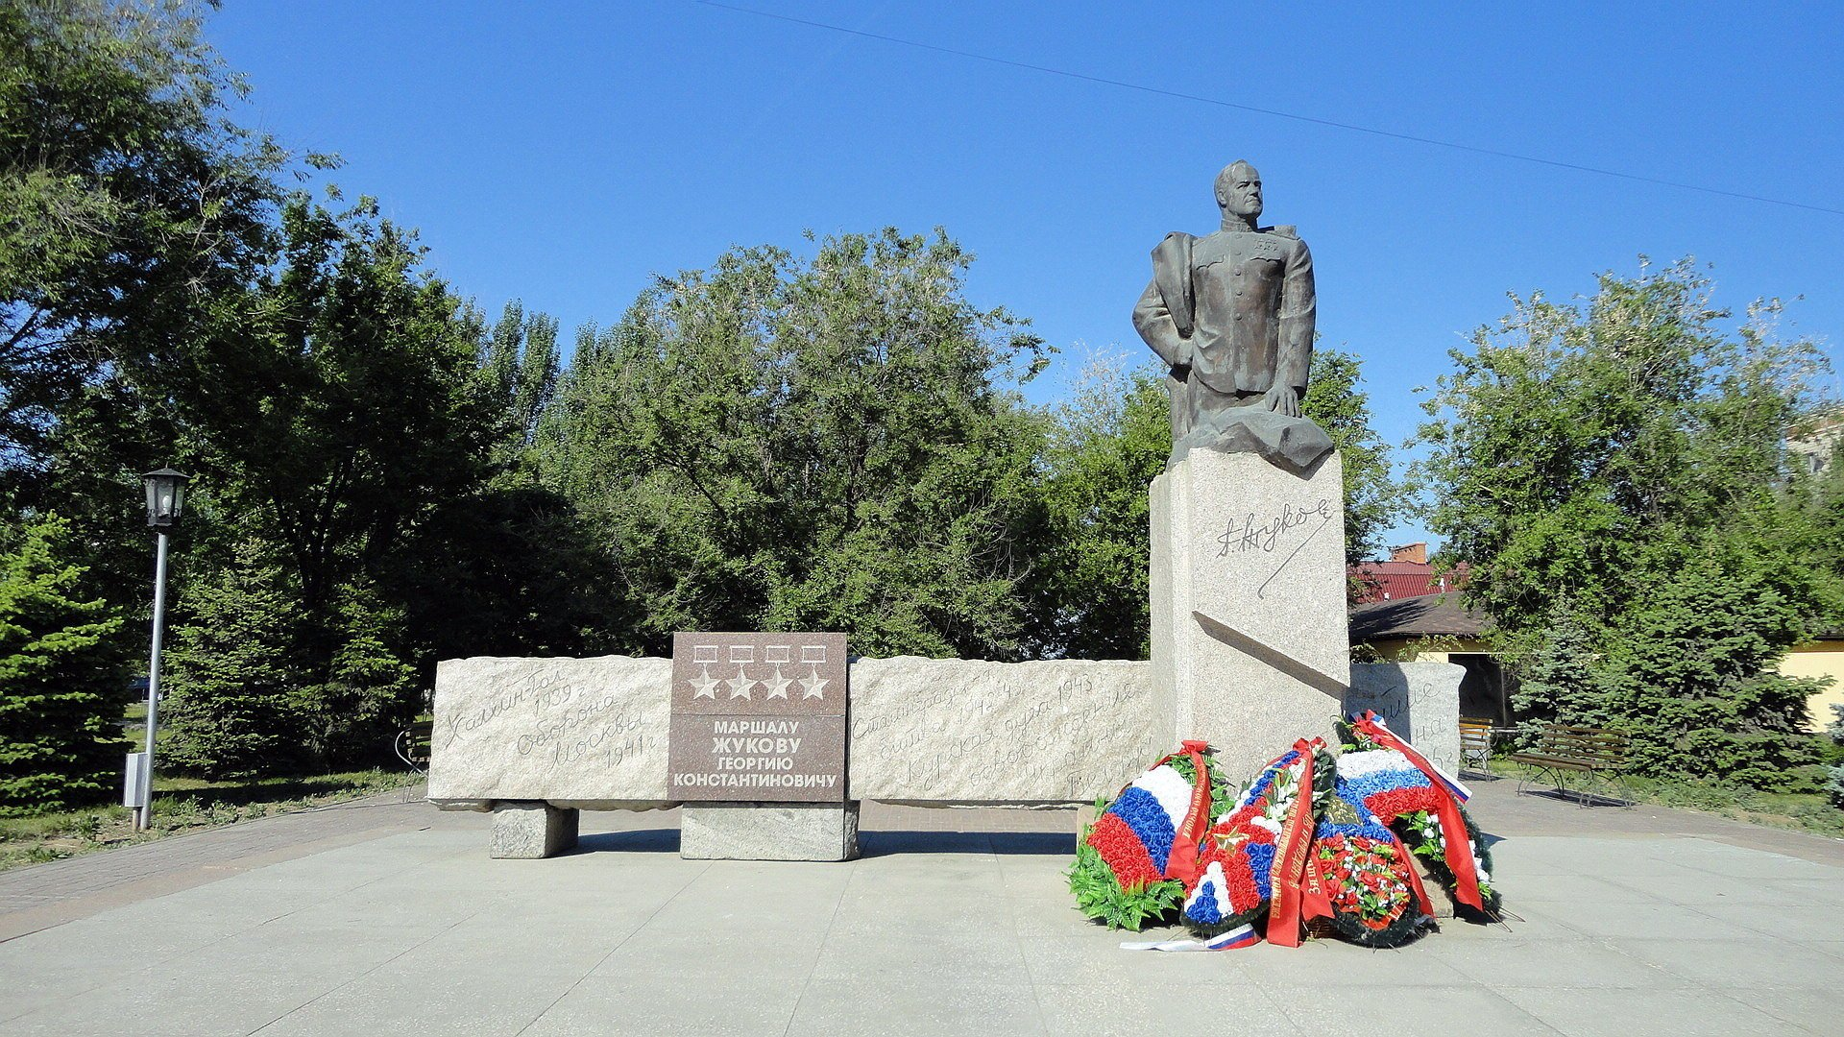
Название в честь советского военачальника проспект получил сравнительно недавно. В 1996 году при подготовке к празднованию 100-летия со дня рождения Г.К. Жукова. Проспект Маршала Жукова был переименован в Исторический проспект. На перекрестке с улицей комиссара Хорошева создан мемориальный комплекс в честь маршала, включающий в себя бронзовый памятник Г.К. Жукову. На постаменте памятника указаны основные исторические события в жизни военачальника.
В самом начале проспекта расположен действующий свято-духовский мужской монастырь, включающий в себя несколько православных образовательных учреждений. Здание монастыря, построенное в 1904 году, является значительным архитектурным памятником Волгограда. Напротив монастыря располагается жилой массив из частных домов.
В расположении военного городка №11 по проспекту Маршала Жукова, в честь павших офицеров и солдат в годы чеченских войн, сооружен мемориальный комплекс.
По проспекту проходит автомобильная трасса федерального значения Москва - Волгоград, это одновременно и дорога из аэропорта в центр города. Протянулся он от Самарского разъезда до пересечения с улицей имени Маршала Рокоссовского, где плавно переходит в улицу Невского. Свое новое название проспект получает в честь 100 - летия со дня рождения Маршала Жукова Георгия Константиновича. До 1996 года улица носила название Исторический проспект.

